Slide 1
MRB操作マニュアル
ログイン

Slide 2
目次
1. 初回ログイン
2. ローカルログイン
3. クラウドログイン

Slide 3
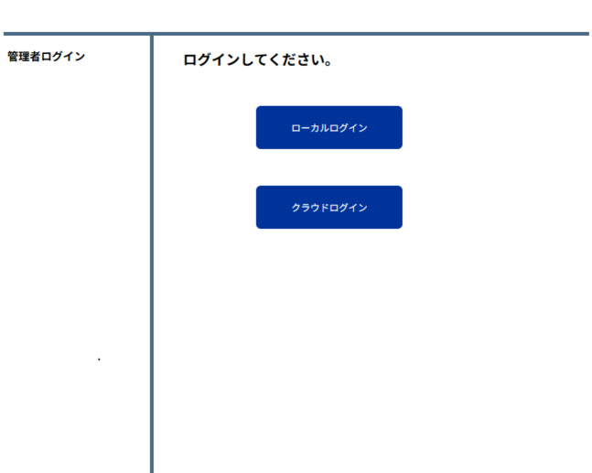
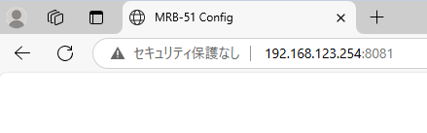
1. 初回ログイン（MRB-51/200のみ）
MRB管理コンソールへの初回ログイン手順について説明します
※MRB-50/50L/100/500 をご利用の場合は「2. ローカルログイン」へお進みください
① 管理コンソールにログインするため、ブラウザのURL入力部分
に「192.168.123.254:8081」と入力し、確定（Enter）します
② 「ローカルログイン」をクリックします

Slide 4
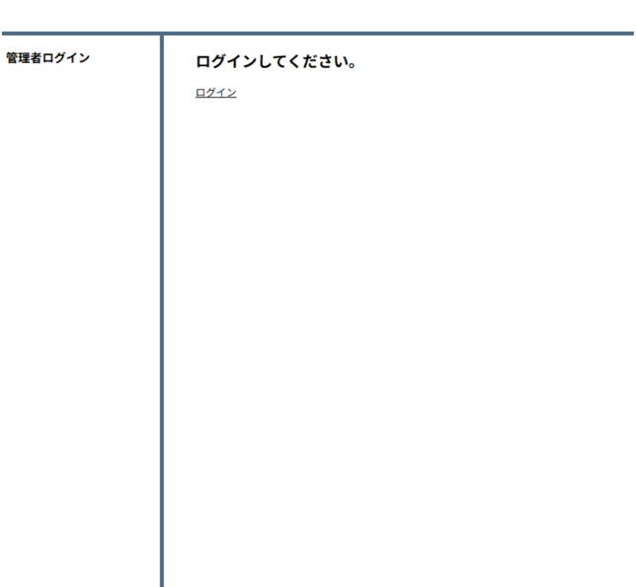
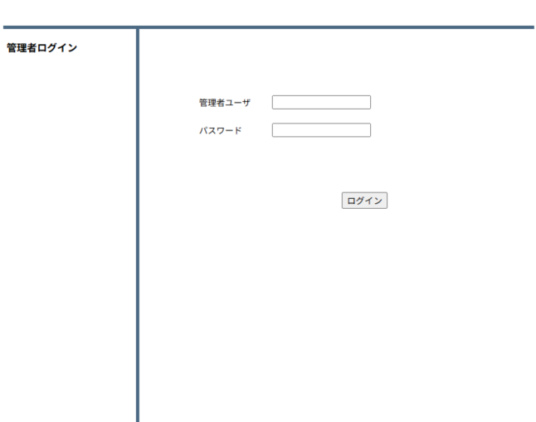
※以下の画面が表示された場合は「ログイン」をクリックします
③ 管理者ユーザ欄に「root」、パスワード欄に「mr-5」を入力し、
「ログイン」をクリックします

Slide 5
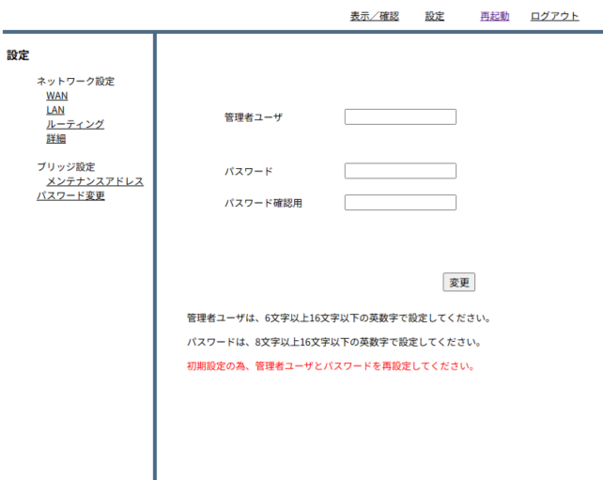
④ 管理者ユーザ欄にユーザ名、パスワード欄にパスワードを入
力し、「変更」をクリックします
管理者ユーザは6～16文字、パスワードは8～16文字の英数字
で設定します
⑤ 設定後、ログイン画面が表示されます
設定したユーザ、パスワードを入力し「ログイン」を
クリックします

Slide 6
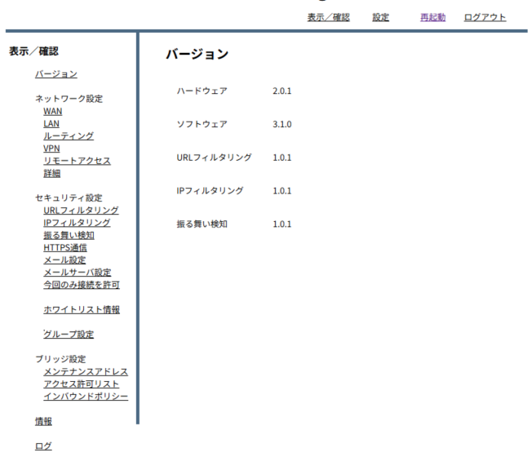
⑥ 変更後のユーザ、パスワードでログインができると
初回ログインは終了です

Slide 7
2. ローカルログイン
ネットワーク設定はローカル管理コンソールで行います
ローカル管理コンソールへのログイン手順について説明します
① 管理コンソールにログインするため、ブラウザのURL入力
部分に「”MRBのIPアドレス”:8081」と入力し確定（Enter）
します
※設定変更をしている場合はご利用のMRBのIPアドレスを
入力します
初期設定値は以下になります
MRB-50/50L/100/500 の場合「192.168.124.254」
MRB-51/200 の場合、「192.168.123.254」
② 「ローカルログイン」をクリックします

Slide 8
③ 「ログイン」をクリックします
④ 設定した管理者ユーザ、パスワードを入力し「ログイン」
をクリックします

Slide 9
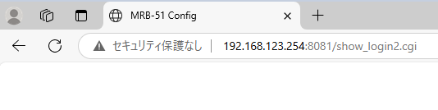
⑤ 以下の画面が表示されるとログインは完了です
管理者ユーザ/パスワードを正しく入力してもログインできない場合
① ブラウザのURL入力部分に
「192.168.123.254:8081/show_login2.cgi」と入力し、
確定（Enter）します

Slide 10
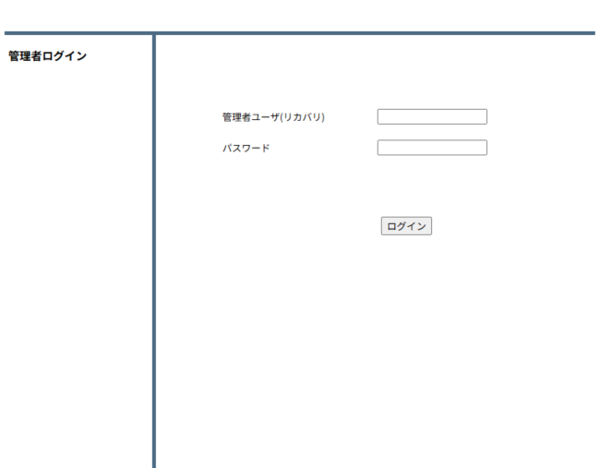
② 設定したユーザ、パスワードを入力し、「ログイン」を
クリックします

Slide 11
3. クラウドログイン
セキュリティ設定はクラウド管理コンソールで行います
クラウド管理コンソールへのログイン手順について説明します
① ブラウザのURL入力部分に「192.168.123.254:8081」と入力し、
確定（Enter）します
② 「クラウドログイン」をクリックします

Slide 12
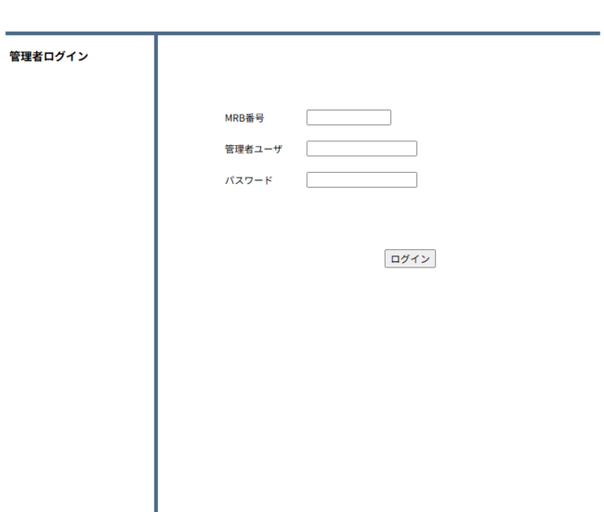
③ 「ログイン」をクリックします
④ MRB番号（機器コード）、管理者ユーザ、パスワードを
入力し、「ログイン」をクリックします

Slide 13
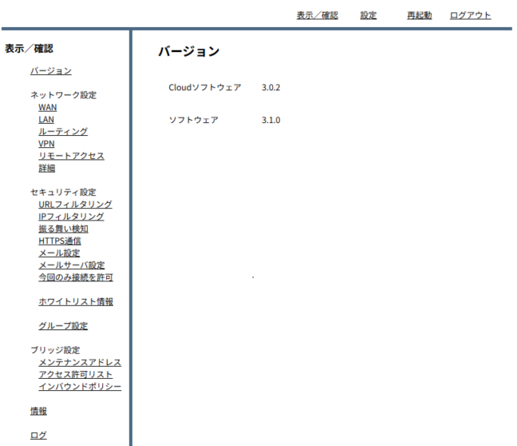
⑤ 以下の画面が表示されるとログインは完了です

